Slide 1

TRƯỜNG THCS NGUYỄN BÁ LOAN
Nhiệt liệt chào mừng quý thầy cô
đến dự giờ, thăm lớp 6B
GV : TRẦN THỊ KIM THÙY

Slide 2

KHỞI ĐỘNG

Slide 3






VÒNG QUAY
MAY MẮN
30
20
1
2
40
10
Tiếp
50
80
60
70
3
4
QUAY

Slide 4

Câu 1. BCNN(12, 60) = 60
A. Đúng
ĐÚNG
B. Sai
SAI
TRỞ VỀ

Slide 5
Câu 2. Thế nào là bội chung, bội chung nhỏ nhất của hai hay nhiều số?
Bội chung của hai hay nhiều số là bội của tất cả các số đó
Bội chung nhỏ nhất của hai hay nhiều số là số nhỏ
nhất khác 0 trong tập hợp các bội chung của các số đó.
TRỞ VỀ

Slide 6
Câu 3. Chọn đáp án đúng khi tìm BC(6, 8)
SAI
A. B(6)= {1;2;3;6}
B(8)= { 1;2;4;8}
BC(6, 8) = { 1;2}
SAI
B. B(6)= { 0; 6; 12; 18; 24; 30; 36, 42; 48}
B(8)= { 0; 8; 16; 24; 32; 40; 48}
BC(6, 8) = { 0; 24; 48}
ĐÚNG
C. B(6)= { 0; 6; 12; 18; 24; 30; 36, 42; 48;..;}
B(8)= { 0; 8; 16; 24; 32; 40; 48; …}
BC(6, 8) = { 0; 24; 48;…}
TRỞ VỀ

Slide 7
Câu 4: Chọn đáp án đúng khi tìm BCNN(20, 30)
A. Có 20 = 2² . 5
30 = 2 . 3. 5
BCNN(20, 30) = 2.5 = 10
SAI
B. Có 20 = 2² . 5
30 = 2 . 3. 5
BCNN(20, 30) = 2².3.5 = 60
ĐÚNG
C. Có 20 = 2² . 5
30 = 2 . 3. 5
BCNN(20, 30) = 2² .5. 2. 3. 5= 600
SAI
TRỞ VỀ

Slide 8
Tìm BC(6, 8)
B(6)= { 0; 6; 12; 18; 24; 30; 36; 42; 48..;}
B(8)= { 0; 8; 16; 24; 32; 40; 48; …}
BC(6, 8) = { 0; 24; 48;…}
Có cách nào tìm bội chung của hai hay nhiều số mà không cần liệt kê các bội của mỗi số hay không?

Slide 9
Môn: SỐ HỌC 6
TIẾT 24
Bài 12: BỘI CHUNG. BỘI CHUNG NHỎ NHẤT
(Tiếp theo)

Slide 10
Tìm bội chung nhỏ nhất của 12 và 18 bằng hai cách
Giải
Cách 1: Tìm BC rồi tìm BCNN
Cách 2: Tìm BCNN bằng cách phân tích các số ra thừa số nguyên tố
B(12) = {0; 12; 24; 36; 48; 60; 72; ...}
Ta có 12 = 2².3 ;
18 = 2.3²
B(18) = {0; 18; 36; 54; 72; 90; 108;...}
BCNN(12, 18) = 2².3²= 36
BC(12, 18) = {0; 36; 72 ...}
Hãy thử tìm bội của 36 rồi so sánh kết quả với BC(12, 18)
BC(12, 18) = {0; 36; 72 ...}
B(36) = {0; 36; 72 ...}
BCNN(12, 18) = 36
Vậy để tìm BC(12, 18) ta có thể tìm bội của BCNN(12, 18)

Slide 11

Bài 12: BỘI CHUNG. BỘI CHUNG NHỎ NHẤT
2. CÁCH TÌM BỘI CHUNG NHỎ NHẤT
Tìm bội chung từ bội chung nhỏ nhất
Để tìm bội chung của các số đã cho ta có thể làm như sau
1. Tìm BCNN của các số
2. Tìm các bội của BCNN đó
?
Biết BCNN(8, 6) = 24. Tìm bội chung nhỏ hơn 100 của 8 và 6.

Slide 12
Bài 12: BỘI CHUNG. BỘI CHUNG NHỎ NHẤT
2. CÁCH TÌM BỘI CHUNG NHỎ NHẤT
Luyện tập 2
Tìm bội chung nhỏ nhất của 15 và 54. Từ đó hãy tìm bội chung nhỏ hơn 1000 của 15 và 54
Giải
Ta có 15 = 3.5
54 = 2.3³
Khi đó BCNN(15, 54) = 2.3³.5 = 270
BC(15, 54) = B(270) = {0; 270; 540; 810; 1080; ... }
Vậy bội chung nhỏ hơn 1000 của 15 và 54 là: 0; 270; 540; 810

Slide 13
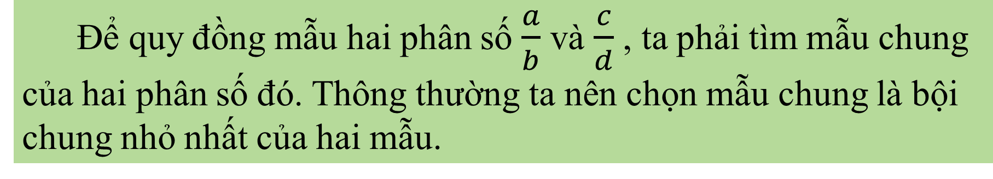
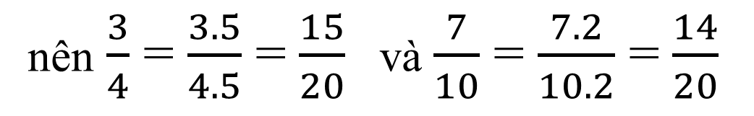
Bài 12: BỘI CHUNG. BỘI CHUNG NHỎ NHẤT
3. QUY ĐỒNG MẪU CÁC PHÂN SỐ
Để quy đồng mẫu hai phân số $\frac{a}{b}$ và $\frac{c}{d}$ , ta phải tìm mẫu chung của hai phân số đó. Thông thường ta nên chọn mẫu chung là bội chung nhỏ nhất của hai mẫu.
Chẳng hạn để quy đồng mẫu hai phân số $\frac{3}{4}$ và $\frac{7}{10}$ , ta làm như sau
Ta có BCNN(4, 10) = 20,
nên $\frac{3}{4}$ = $\frac{3.5}{4.5}$ = $\frac{15}{20}$ và $\frac{7}{10}$ = $\frac{7.2}{10.2}$ = $\frac{14}{20}$

Slide 14
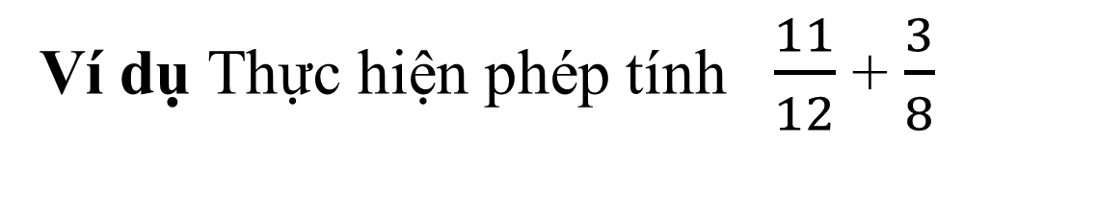
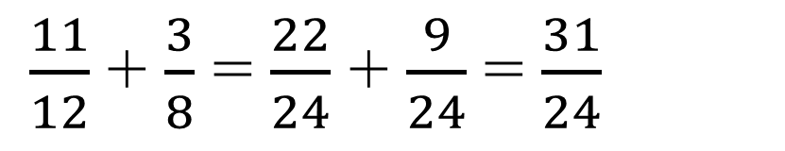
Bài 12: BỘI CHUNG. BỘI CHUNG NHỎ NHẤT
3. QUY ĐỒNG MẪU CÁC PHÂN SỐ
Để quy đồng mẫu hai phân số $\frac{a}{b}$ và $\frac{c}{d}$ , ta phải tìm mẫu chung của hai phân số đó. Thông thường ta nên chọn mẫu chung là bội chung nhỏ nhất của hai mẫu.
Ví dụ Thực hiện phép tính $\frac{11}{12}$ + $\frac{3}{8}$
Giải
Ta có BCNN(12, 8) = 24
nên ta có thể lấy mẫu chung của hai phân số là 24
$\frac{11}{12}$ + $\frac{3}{8}$ = $\frac{22}{24}$ + $\frac{9}{24}$ = $\frac{31}{24}$

Slide 15
So sánh cách tìm ƯCLN và BCNN
Tìm ƯCLN | Tìm BCNN
Bước 1: Phân tích mỗi số ra thừa số nguyên tố.
Bước 2: Chọn ra các thừa số nguyên tố
chung
chung và riêng
Bước 3: Lập tích các thừa số đã chọn, mỗi thừa số lấy với số mũ
nhỏ nhất
lớn nhất

Slide 16




SƠ ĐỒ TƯ DUY TÓM TẮT NỘI DUNG BÀI HỌC
Khái niệm
Khái niệm
Bội chung
BCNN
Cách tìm
Cách tìm
BỘI CHUNG
VÀ BỘI CHUNG NHỎ NHẤT
Quy đồng mẫu các phân số

Slide 17
LUYỆN TẬP
Bài 2.36: (SGK/53)
Tìm bội chung nhỏ hơn 200 của:
5 và 7 b) 3; 4 và 10
Giải:
a) Ta có 5 = 5; 7 = 7
BCNN(5, 7) = 5 . 7 = 35
Suy ra BC(8, 6) = {0; 35; 70; 105; 140; 175; 210…}
Nên các bội chung nhỏ hơn 200 của 5 và 7 là
0 ; 35; 70; 105; 140; 175.

Slide 18
Chú ý:
Nếu các số đã cho là các số nguyên tố cùng nhau thì BCNN của chúng là tích của các số đó.
Ví dụ:
BCNN(5, 7) = 5 . 7 = 35

Slide 19
b) Ta có 3 = 3; 4 = 2²; 10 = 2 . 5
Suy ra BC(3, 4, 10) = BCNN(3, 4, 10) = 2² . 3 . 5 = 60
{0; 60; 120; 240…}
Nên các bội chung nhỏ hơn 200 của 3, 4 và 10 là
0; 60; 120.

Slide 20
Bài 2.40: (SGK/53)
Học sinh lớp 6A khi xếp thành 3 hàng, 4 hàng hay 9 hàng đều vừa đủ. Biết số học sinh của lớp từ 30 đến 40.
Tính số học sinh của lớp 6A.

Slide 21
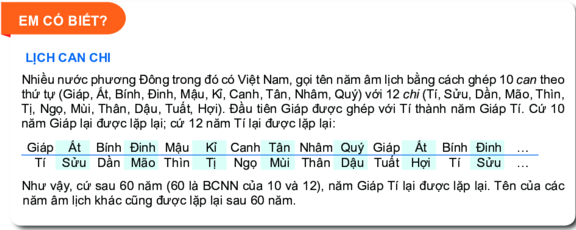

Slide 22
HƯỚNG DẪN HỌC TẬP
1. Kiến thức:
- Nắm vững cách tìm BC; BCNN bằng cách phân tích các số ra thừa số nguyên tố.
2. Bài tập: Làm các bài tập còn lại trong sgk
3. Chuẩn bị tiết học sau:LUYỆN TẬP CHUNG
…;

